Slide 1

Ciclo de vida da aplicação
Notes:
Nesta aula, você começará a entender as fases do ciclo de vida de uma aplicação Electron, e aprenderá sobre a estrutura de programação baseada em evento que utilizaremos bastante neste curso.

Slide 2
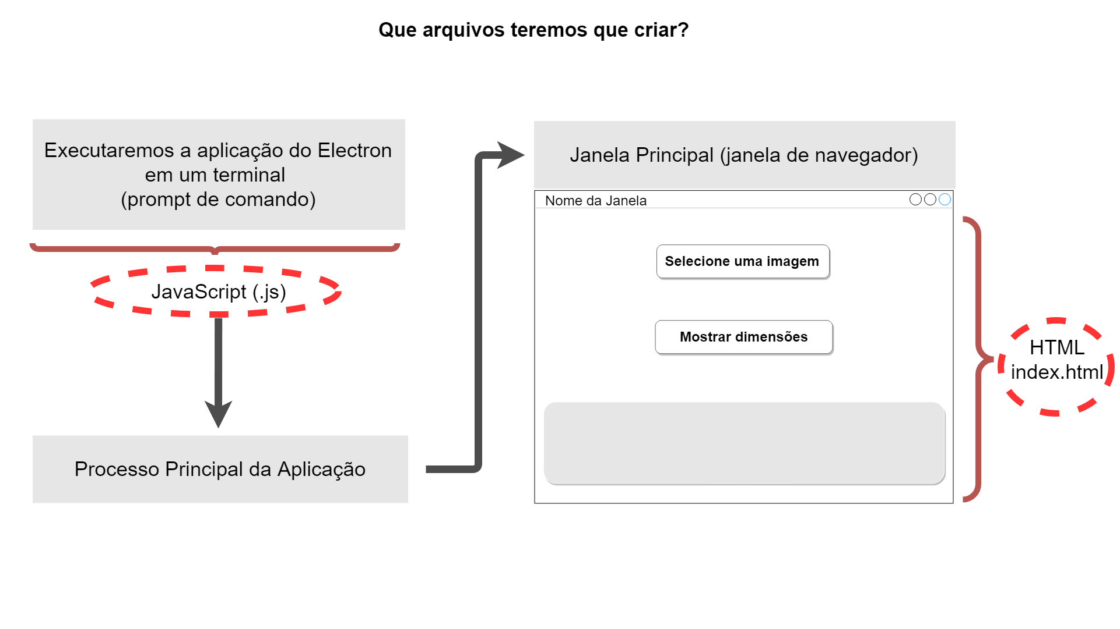
Notes:
Olhando novamente este diagrama, a propriedade app é representada por este “Processo Principal da Aplicação”
Ela é criada automaticamente ao carregarmos a biblioteca do Electron, e precisaremos acessá-la para criar a janela principal e outras janelas que desejarmos em nossa aplicação.
Mais do que isso, este objeto app é usado para gerenciamento de todo o ciclo de vida da aplicação Electron.

Slide 3
Ciclo de vida da aplicação Electron
tempo
Electron é inicializado
processo principal é criado (app)
app está pronta para interação
app é encerrada
Notes:
Veja neste diagrama o que acontece em cada fase do ciclo de vida de uma aplicação Electron
Quando executamos a aplicação, o Electron é inicializado.
Depois de um tempo, o processo principal representado pelo objeto app é criado
Como leva um tempo para esse processo ser criado, não podemos começar a interagir com o Electron até que este objeto esteja disponível. Nós temos que esperar até que este evento aconteça.
Não fique preocupado, estas idéias serão lembradas muitas vezes e você acabará se acostumando e aprendendo estes conceitos durante o curso.

Slide 4
Programação baseada em evento
objeto
evento esperado
função executada quando o evento ocorrer
app.on(‘ready’, ( ) => {
});
Notes:
Como esta é uma contrução que voce verá com frequência, é importante que aprenda como funciona e se acostume com seus elementos
Nós temos um objeto app que será observado.
Depois, temos o nome do evento pelo qual estaremos aguardando: ‘ready’,
E uma função de seta, que será executada quando o evento ocorrer.
Repare que a string ‘ready’, que representa o nome do evento que ocorrerá no objeto app, pertence a uma lista pré-existente de nomes de eventos.
Você deverá tomar o cuidado de assegurar que esta string seja um nome válido de evento para este objeto.
Esta lista de nomes de eventos do objeto app é encontrada na documentação do Electron, mas talvez o conteúdo deste curso cubra o suficiente e você não precisará consultá-la.

